Slide 1



ENTREPRENARIAT
DIGIHIRE
CONNECTER LES TALENTS FUTURS

Slide 2


CONTENT
01
PRESENSATION D’IDEE
02
PRESENTATION D’EQUIPE
03
ETUDE DE MARCHE
04
STATUT JURIDIQUE
05
STRATEGIE COMMERCIALE
06
BUSSNIES CANVAS
1
07
STRATEGIE FINANCIERE
08
CONCLUSION

Slide 3
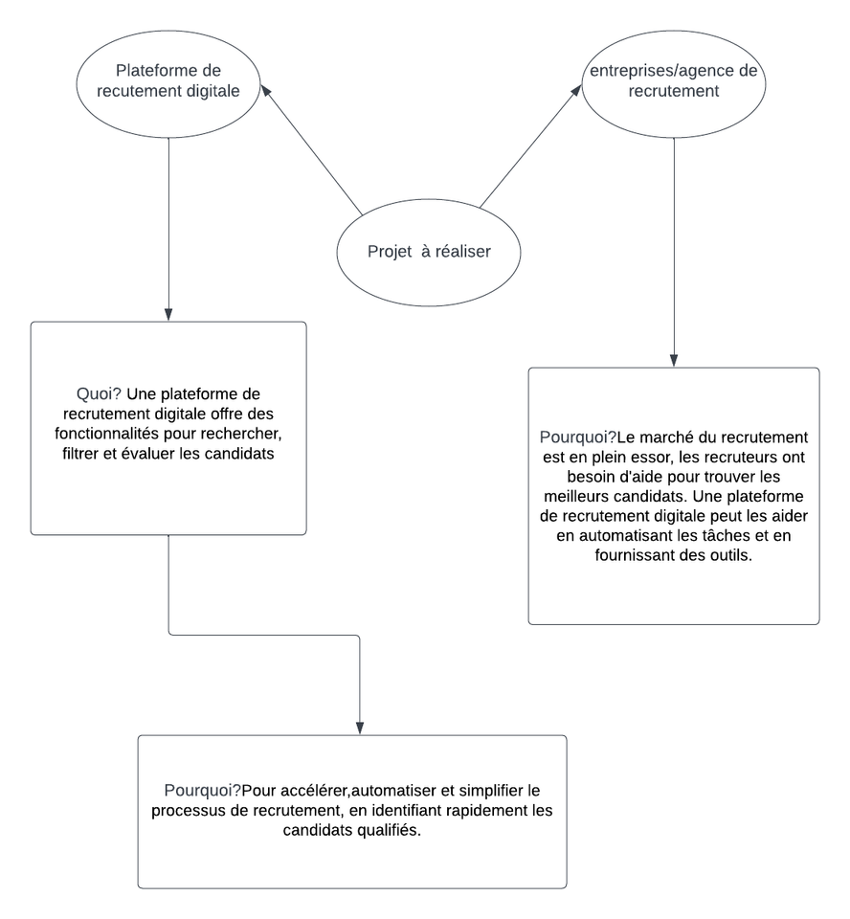

BRAINSTORMING

Slide 4

NOTRE ENTREPRISE
DigiHire est une plateforme de recrutement et sourcing digitale qui utilise des technologies avancées pour automatiser et optimiser le processus de recrutement.
Elle offre deux services clés .
Service 1: Sourcing
Service 2 :Entretion avec IA

Slide 5
IDENTITÉ VISUELLE
La couleur bleue est souvent associée à la confiance, à la sécurité et à la fiabilité.
La loupe est un symbole classique de la recherche. Elle représente la capacité de la plateforme à aider les recruteurs à trouver les meilleurs candidats.
CONNECTER LES TALENTS FUTURS

Slide 6

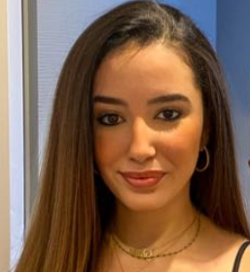




NOTRE EQUIPE
ZAHDI ghita
RABIH Rayhana
NASSIF Douha
ELOUALID Oumaima
chef de projet
Développeur front end
Développeuse Back-end
Ingénieur IA

Slide 7

ENCADRÉ PAR
Nous tenons à exprimer notre gratitude et profonde reconnaissance à notre encadrant,Monsieur GIROIRE Vincent qui nous a guidé depuis le début et tout au long de l’élaboration de ce projet en nous donnant confiance et motivation. Grâce à sa disponibilité, ses critiques constructives ainsi que ses précieux conseils, nous avons pu dépasser nos limites, et nous espérons ainsi être à la hauteur de ses attentes.
Mr.GIROIRE Vincent

Slide 8

ETUDE DE MARCHE
Quels services exactement ma plateforme proposera-t-elle ?
À quel type de professionnels ou d'entreprises s'adressera-t-elle ?
Quelles sont les plateformes concurrentes existantes, et à quel prix proposent-elles leurs services ?
Quels seront les canaux et les méthodes de vente utilisés pour promouvoir la plateforme ?

Slide 9

LA CIBLE:
Les grandes entreprises
Les PME
Les startups

Slide 10

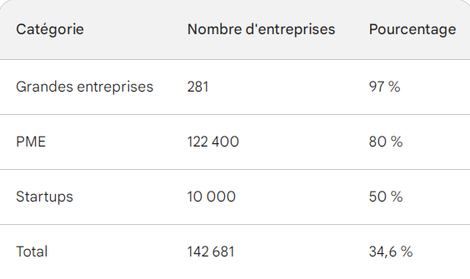
ENQUÊTE
SD Worx en 2021

Slide 11
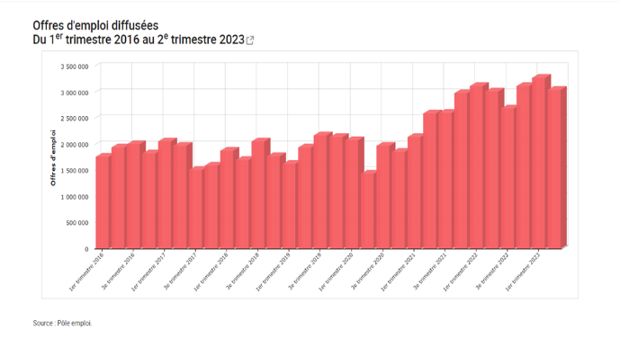
STATISTIQUE CLÉ:

Slide 12


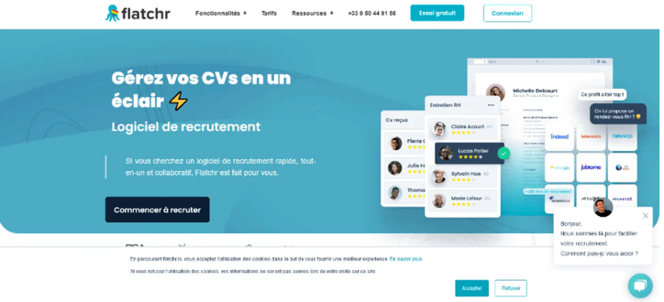
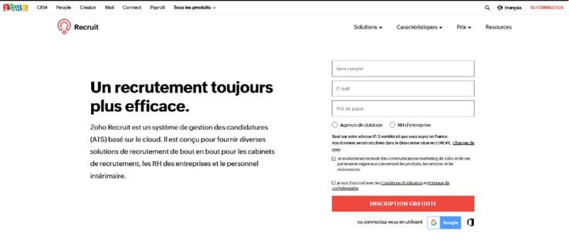
CONCURRENTS
BIZNEOHR
FLATCHR
ZOHO RECRUIT

Slide 13



FOURNISSEURS
DEVELOPPEURS
LOGICIELS
PARTENAIRES

Slide 14

ETUDE QUANTITATIVE

Slide 15

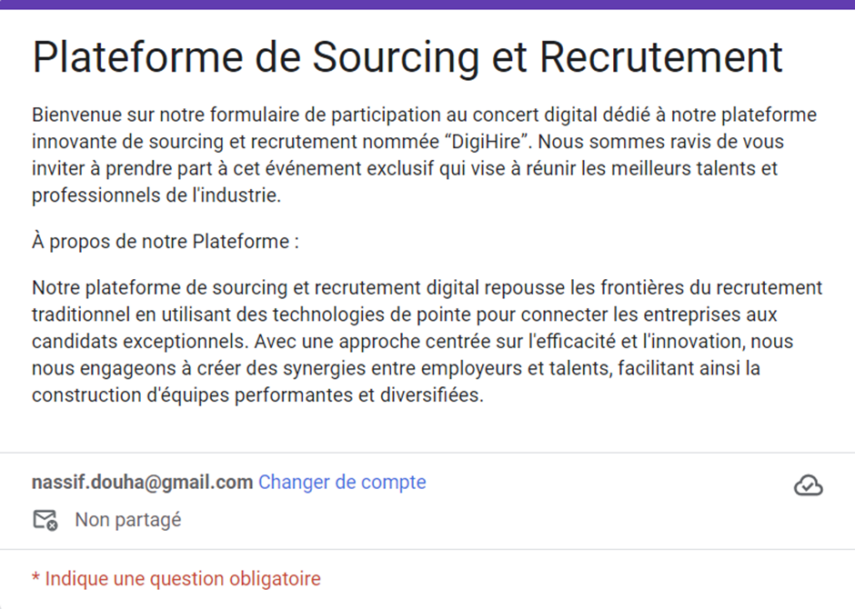

Slide 16
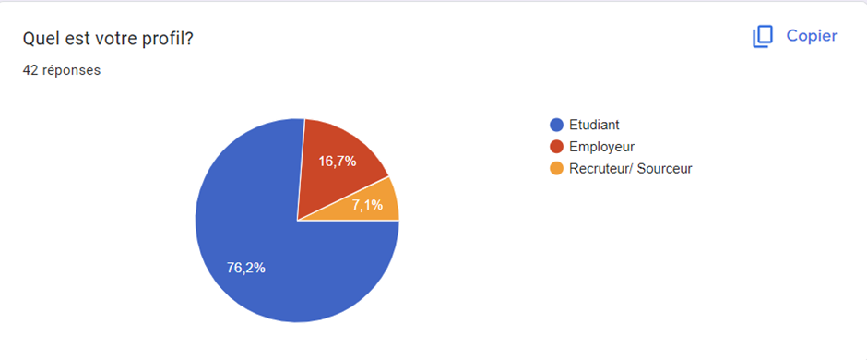
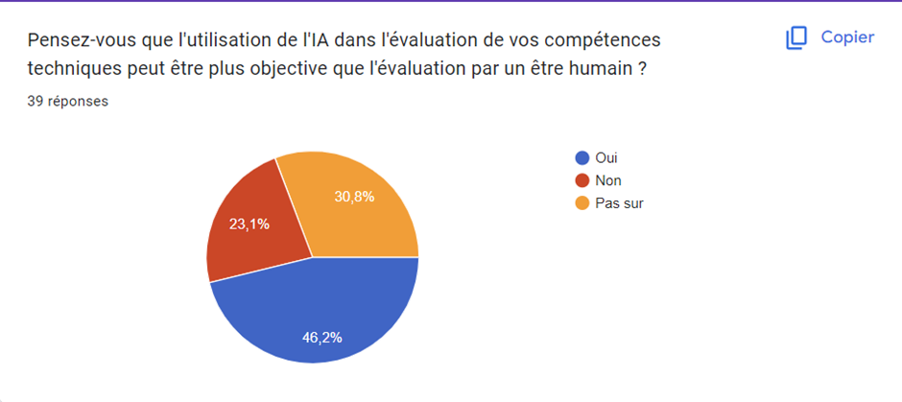

Slide 17
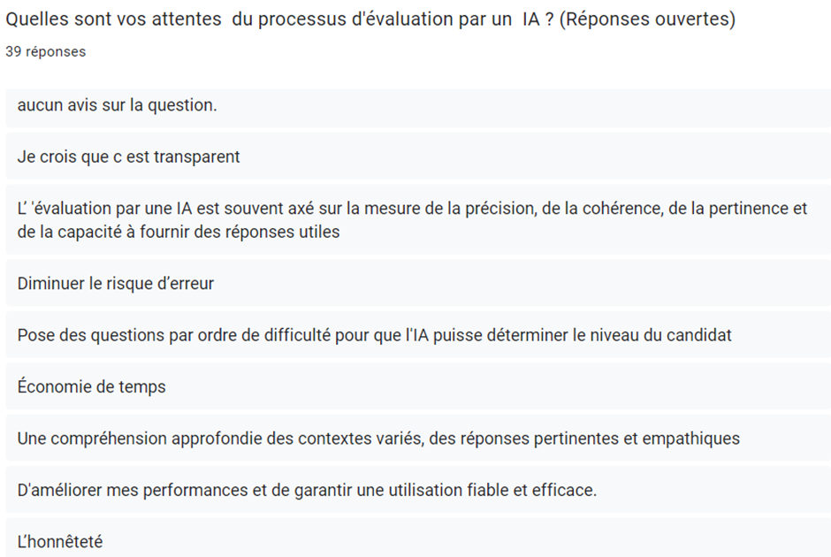


Slide 18
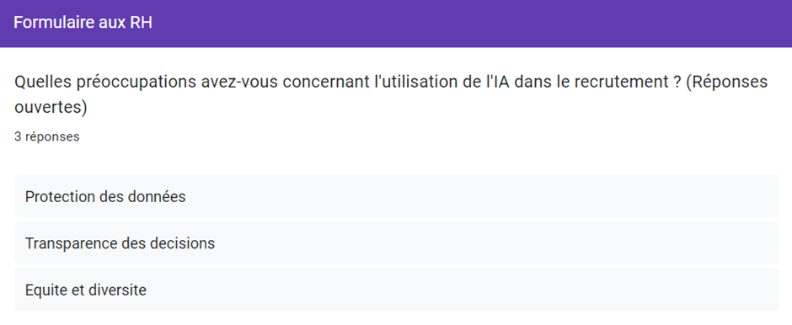

01

Slide 19

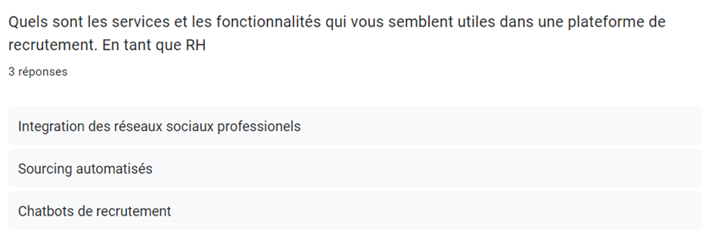

02

Slide 20
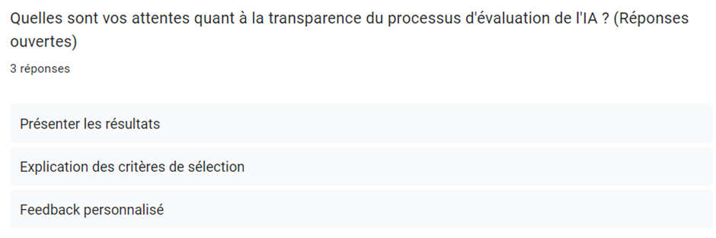

03

Slide 21
STATUT JURIDIQUE

Slide 22

STRATÉGIE COMMERCIALE
➢ Campagnes
de Sensibilisation
➢ Programmes
de Parrainage
➢ Essais Gratuits
➢ Témoignages Clients

Slide 23
STRATÉGIE COMMERCIALE
➢ Participation à
des Événements
Professionnels
➢ Évolutivité et
Mises à Jour
➢ Partenariats
Stratégiques
➢ Formation Client

Slide 24
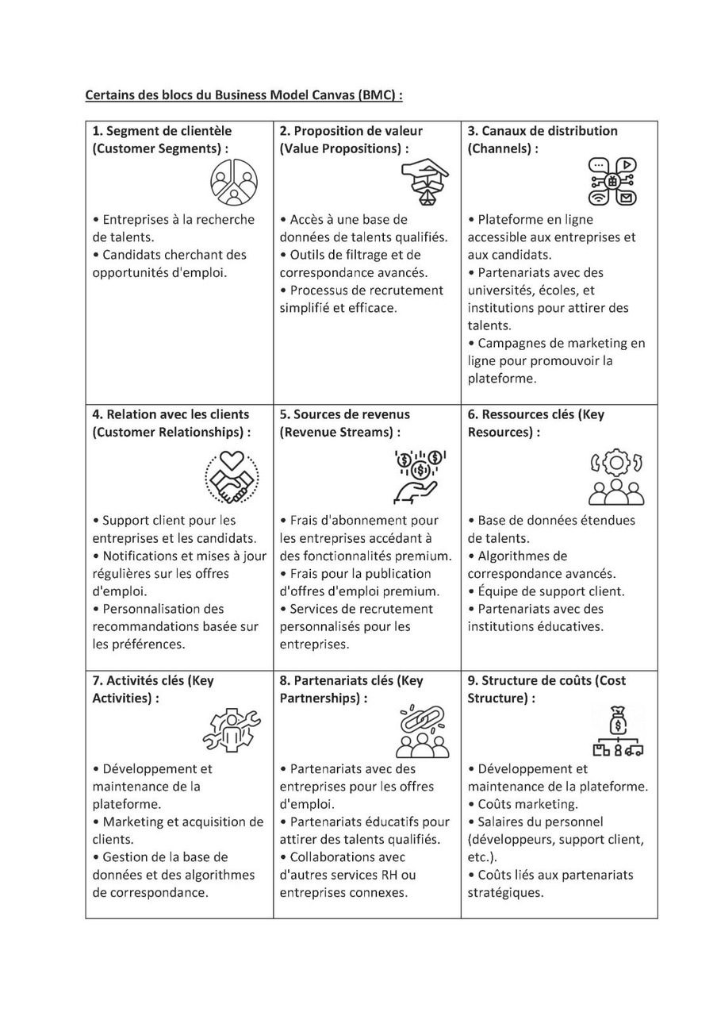
BUSINESS MODEL CANVAS

Slide 25
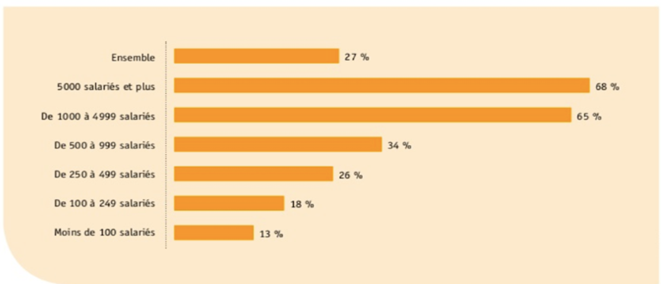
ETUDE
FINANCIERE

Slide 26


NOS PRIX
Les Petite Entreprises =1000--->5000
Les Moyenne Entreprises =5000-->10000
Les Grand Entreprises =10000-->50000

Slide 27
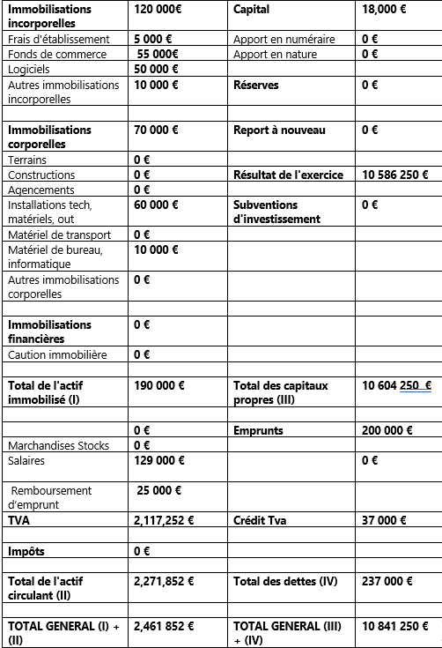
BILAN
INITIAL

Slide 28


